Slide 1
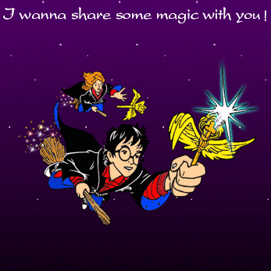
1
1
2

Slide 2
H5
Harry a un chapeau et une chouette
mais pas de balai

Slide 3
H3
Harry a un chapeau,
une chouette et un balai.

Slide 4
H8
Harry a un balai et une chouette
mais pas de chapeau.

Slide 5
H2
Harry n’a ni chapeau ni chouette
mais un balai.

Slide 6
H7
Harry a un chapeau et un balai
mais pas de chouette.

Slide 7
H1
Harry n’a ni chapeau
ni chouette ni balai.

Slide 8
H4
Harry a un chapeau
mais ni chouette ni balai.

Slide 9
H6
Harry n’a ni chapeau ni balai
mais une chouette.

Slide 10
Bravo

Slide 11
P5
Harry n’a pas de balai, mais
un chapeau et une chouette blanche.

Slide 12
P3
Harry a un chapeau, un balai
et une chouette blanche.

Slide 13
P8
Harry a un balai et une chouette grise
mais pas de chapeau.

Slide 14
P2
Harry n’a ni chapeau ni chouette
mais un balai.

Slide 15
P7
Harry a un chapeau et un balai
mais pas de chouette.

Slide 16
P12
Harry n’a pas de balai
mais un chapeau et une chouette grise.

Slide 17
P6
Harry a une chouette blanche
mais ni balai ni chapeau.

Slide 18
P11
Harry a un balai et une chouette blanche
mais pas de chapeau.

Slide 19
P4
Harry a un chapeau
mais ni chouette ni balai.

Slide 20
P9
Harry a un chapeau, un balai
et une chouette grise.

Slide 21
P1
Harry a une chouette grise
mais ni balai ni chapeau.

Slide 22
P10
Harry n’a ni chapeau ni chouette ni balai.

Slide 23
Bravo

Slide 24
H
Harry a

Slide 25
P

